Slide 1
მოქმედი მართლმადიდებლური ტაძრები აჭარაში
საშა ლეკვეიშვილი

Slide 2
საქართველოს კათოლიკოს-პატრიარქი ილია II აჭარის შესახებ წერდა: „...ჩვენი ქრისტიანობა დაიწყო აქ, წმინდა ადგილზე, აჭარაში. ვამაყობთ, რომ პირველ საუკუნეში აქ დაიწყეს სახარების ქადაგება წმინდა მოციქულმა ანდრია პირველწოდებულმა და მოციქულმა სვიმონ კანანელმა. აჭარაა ჩვენი ქრისტიანული ფუძე, აქედან გავრცელდა მთელს საქართველოში ქრისტიანობა“.
აქ, აჭარის მიწაზე იწერებოდა წიგნები, საგალობელნი. გადმოცემით, აქ იკერებოდა მთელი დასავლეთ საქართველოს ეკლესიის მღვდელმთავართა შესამოსელი. საუკეთესოდ ითვლებოდა აქაური საეკლესიო სამკაულები, ოლარები, ხატების ფარდები და სხვ.
ხარიტონ ახვლედიანის სახელობის მუზეუმის ფონდში დაცულია საეკლესიო სამოსელი და სხვ.
XX საუკუნის ბოლოს ფართოდ გაიშალა აჭარაში ეკლესია-ტაძრების მშენებლობა, ძველის აღდგენა, რაც დღემდე გრძელდება.

Slide 3
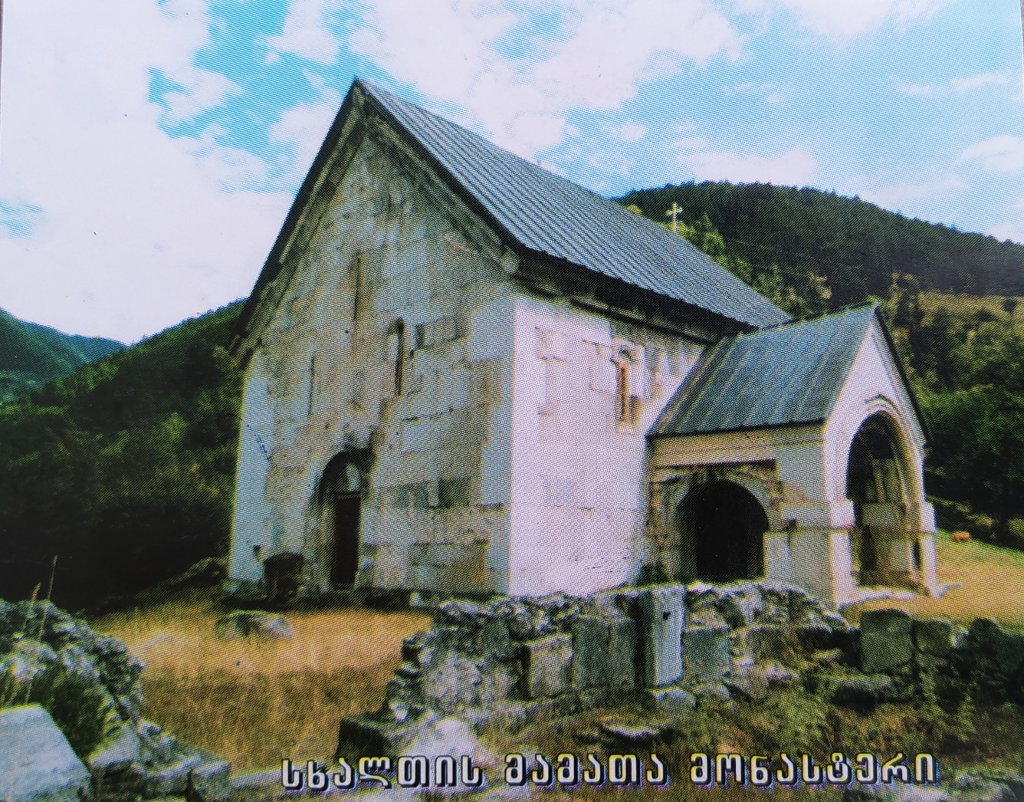
სხალთის მამათა მონასტერი. ხულო XI-XIII ს.ს. ამჟამად აღდგენილია

Slide 4
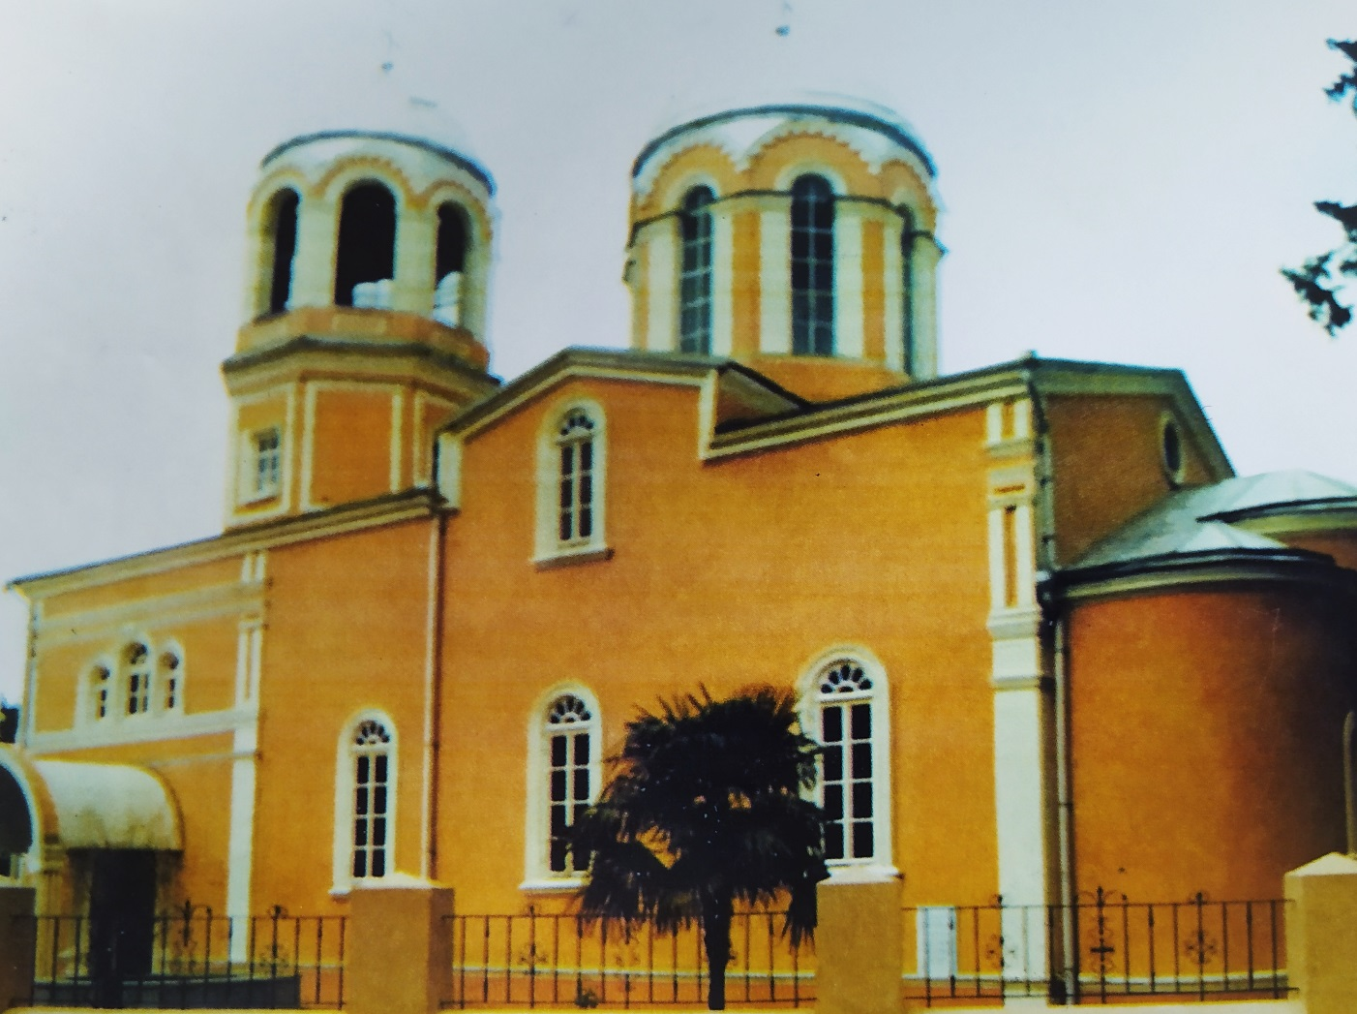
წმ. ნიკოლოზის სახელობის ეკლესია. 1865 წ. ბათუმი ააშენეს ბერძნებმა. თურქი დამპრყრობლების ბატონობის პერიოდში აკრძალული იყო ზარის დარეკვა. პირველად დაირეკა ზარი 1878 წლის 25 აგვისტოს.

Slide 5
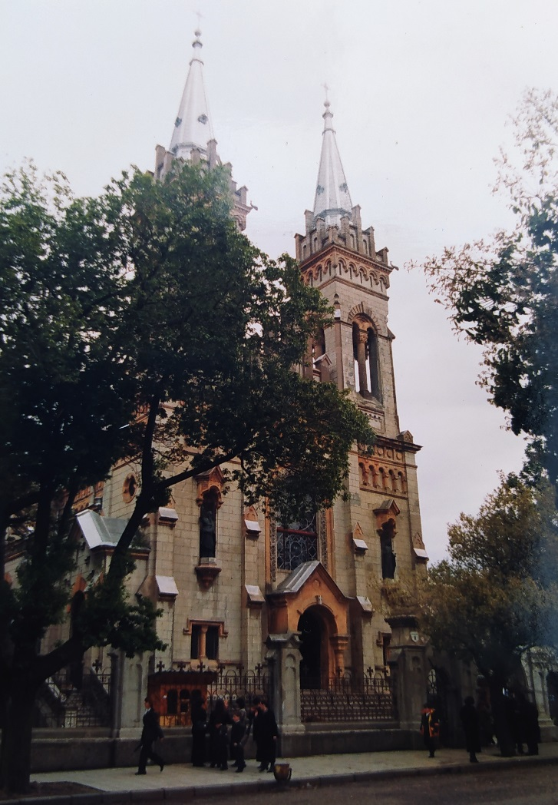
ღვთისმშობლის სახელობის საკათედრო ტაძარი. 1903 წლის 4 მაისს რომის კათოლიკეთა ეპისკოპოსმა ბარონმა ედუარდ როპპმა აკურთხა კათოლიკური ეკლესია. აშენდა ბაქოს ნავთის მრეწველის სტეფანე ზუბალაშვილის ხარჯით. 1989 წლის მაისში საქართველოს კათოლიკოს პატრიარქმა ილია II აკურთხა როგორც მართლმა-დიდებლური საკათედრო ტაძარი.

Slide 6
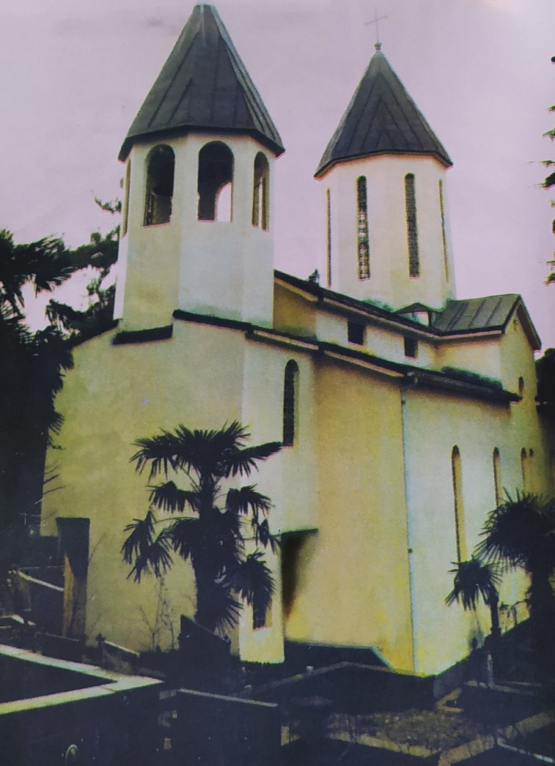
ყოვლადწმიდა სამების სახელობის ეკლესია. ბათუმი. აგებულია XIX ს. II ნახევარში. წლების მანძილზე სასაფლაო მეურნეობის დაქვემდებარებაში იყო. 1947 წელს გაიხსნა. 1976 წელს ხანძარმა მთლიანად გაანადგურა. 1979 წელს აღადგინეს.

Slide 7
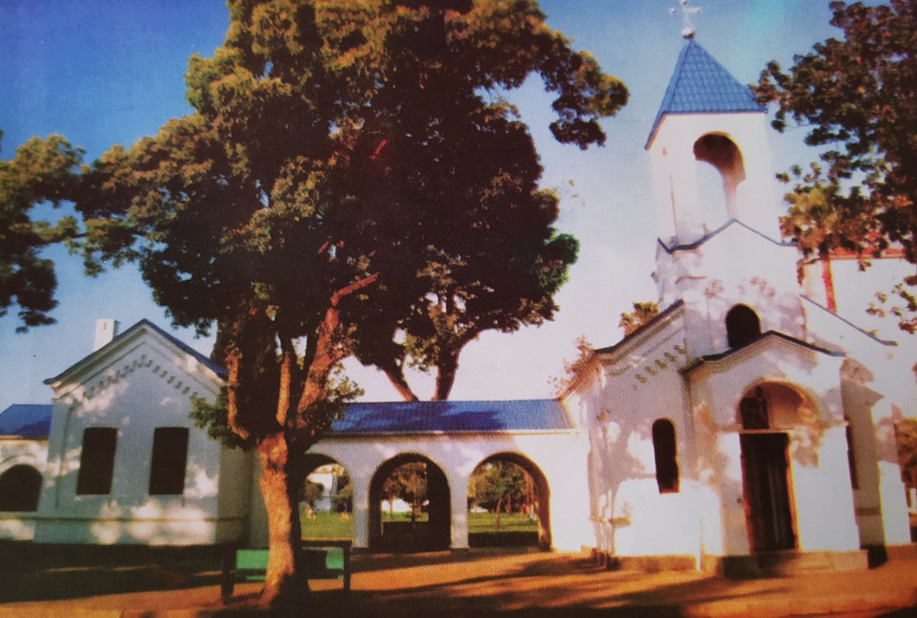
წმ. ბარბარეს სახელობის ეკლესიას საფუძველი ჩაეყარა 1888 წელს სამხედრო ჰოსპიტალის გვერდით. ეკლესიისათვის ნაწილობრივ თანხა იმპერატორ ალექსანდრე მესამეს გაუღია. 1906 წელს საზეიმოდ აკურთხეს. 1996 წელს ჰოსპიტალის გადატანის გამო აშენებული იქნა ახალი ეკლესია, რომელიც 1997 წლის 7 აპრილს, ხარების დღესასწაულზე, საზეიმოდ გახსნა მეუფე დიმიტრიმ.

Slide 8
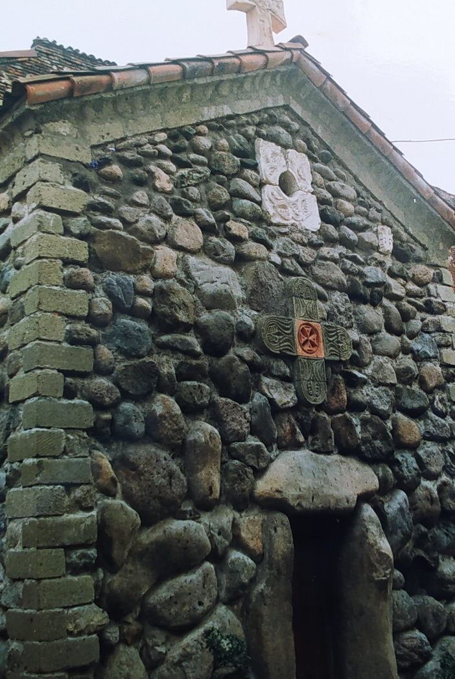
წმ. იოაკიმ და ანას სახელობის ეკლესია. ბათუმი. მშენებლობა დაიწყო 1998 წელს მეუფე დიმიტრის ძალისხმევითა და ლოცვა- კურთხევით. 1999 წელს გაიხსნა.

Slide 9
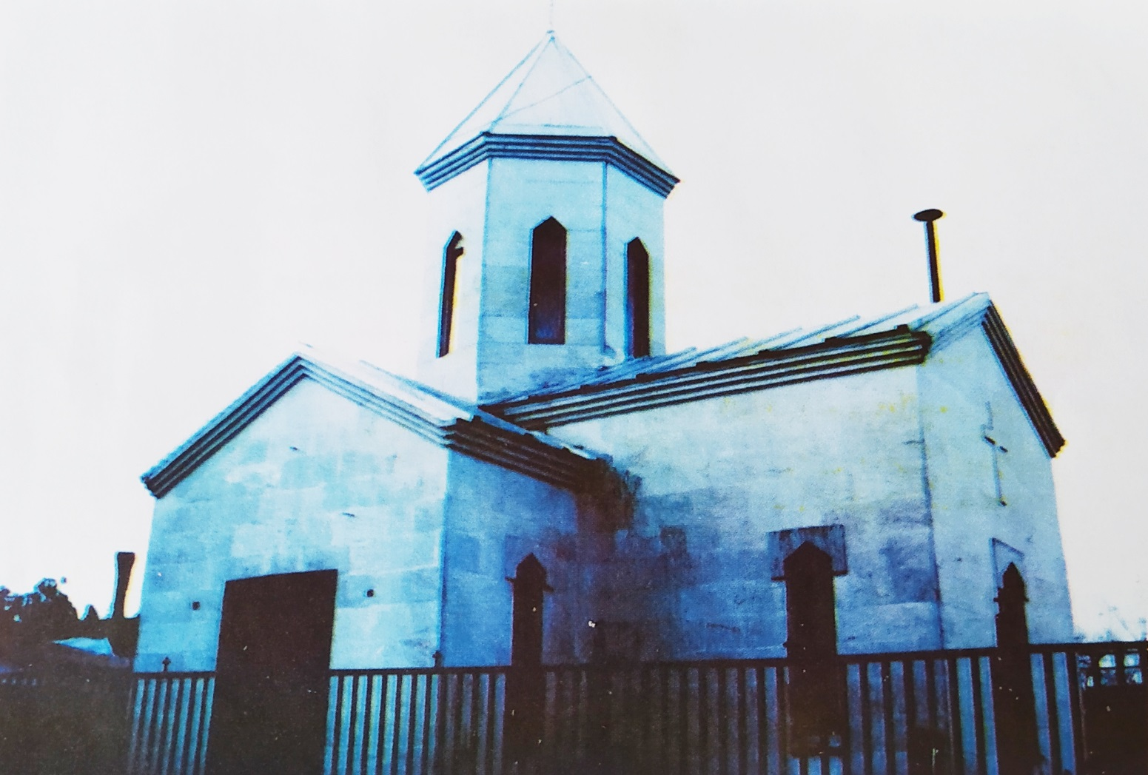
წმ. გიორგის სახელობის ეკლესია. ბათუმი. 1994 წელს ლამარა ბიბილეიშვილ-ღლონტის ოჯახმა შვილის - მერაბის სახსოვრად გადაწყვიტა აეშენებინა საკუათარი სახსრებით ეკლესია. 1995 წელს გაიხსნა. ამავე წელს ეკლესიასთან დაარსდა დედათა მონასტერი, რომელიც 1997 წელს გადავიდა. 1999 წლიდან ისევ აღადგინეს.

Slide 10
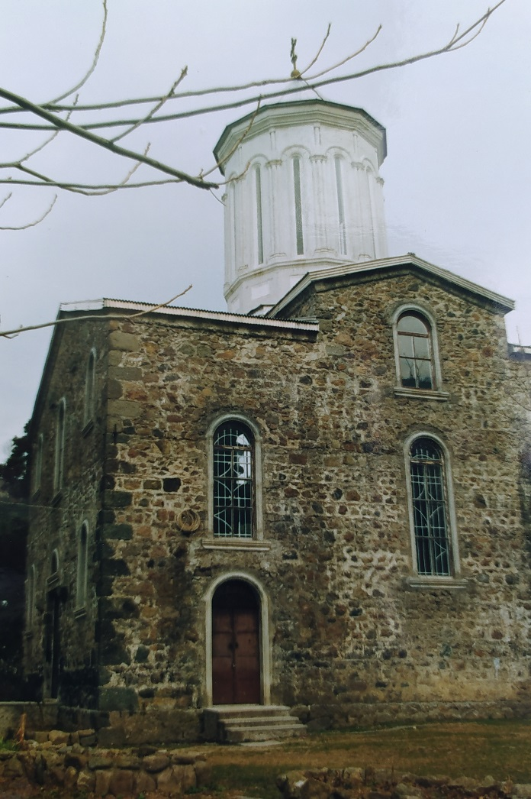
ფერისცვალების სახელობის ეკლესია. ახალშენი, ხელვაჩაური. აშენდა პონტოელი ბერძნების მიერ 1912 წელს. აკურთხა გურია-სამეგრელოს ეპისკოპოსმა, შემდგომში საქართველოს კათოლიკოს-პატრიარქმა ლეონიდემ. 1980-იან წლებში დაიწყო აღდგენა. 1997 წლის 19 აგვისტოს, ფერისცვალების დღეს, გაიხსნა.

Slide 11
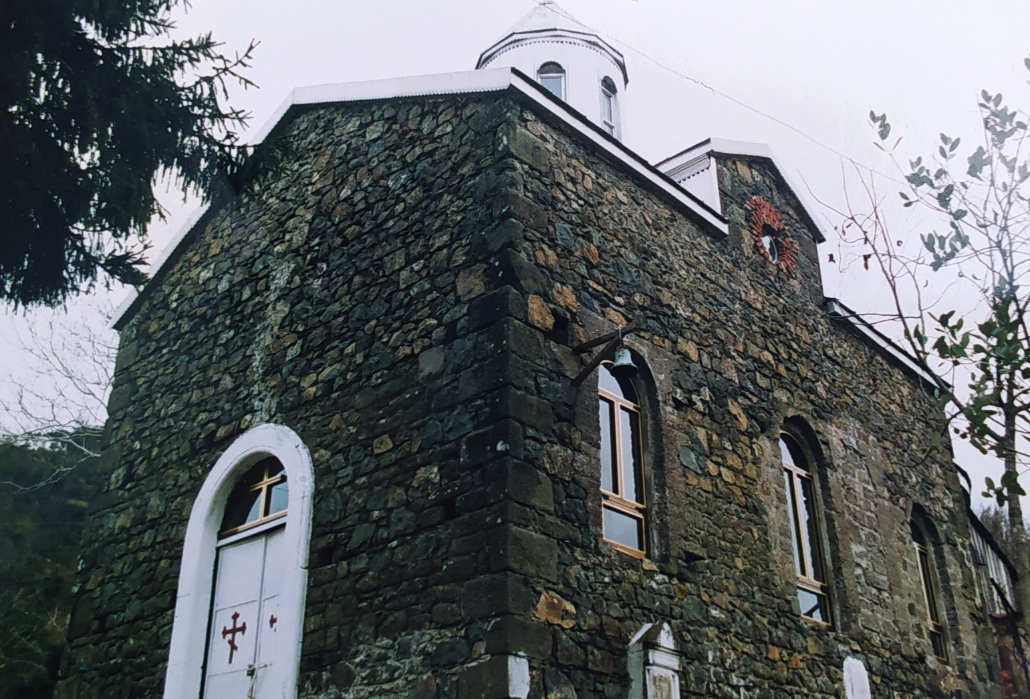
წმ. პანტელეიმონის სახელობის ეკლესია. ორთაბათუმი, ხელვაჩაური. აშენდა XIX ს. II ნახევარში ბერძნების მიერ. 1900 წელს გაიხსნა პატარა და მყუდრო ეკლესია. 1993 წელს ადგილობრივი მოსახლეობის ინიციატივით დაიწყო აღდგენა. 1998 წელს ეკლესია გაიხსნა წმ. პანტელეიმონის ხსენების დღეს, 8 აგვისტოს.

Slide 12
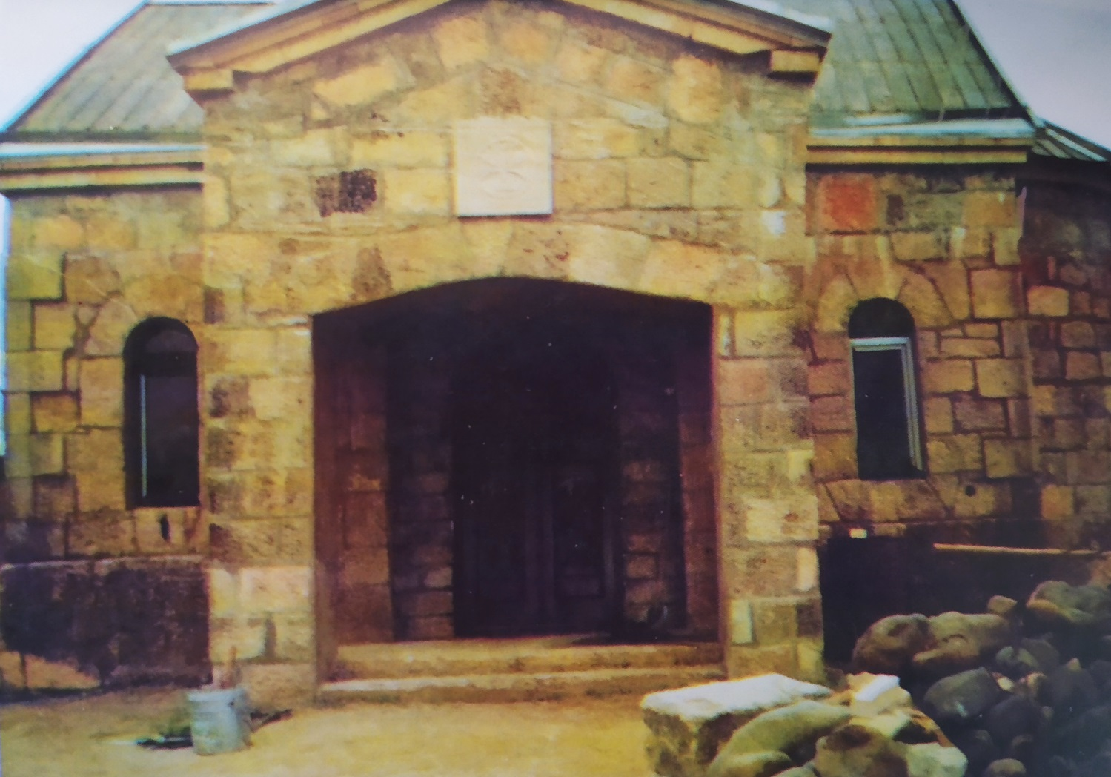
მთავარანგელოზთა სახელობის ეკლესია. ჩაქვი, ქობულეთი. ეკლესია აშენდა 1995 წელს, რომელიც მიქაელ და გაბრიელ მთავარანგელოზთა სახელზე იკურთხა. ეკლესიას გვერდით აუშენეს სამრეკლო.

Slide 13
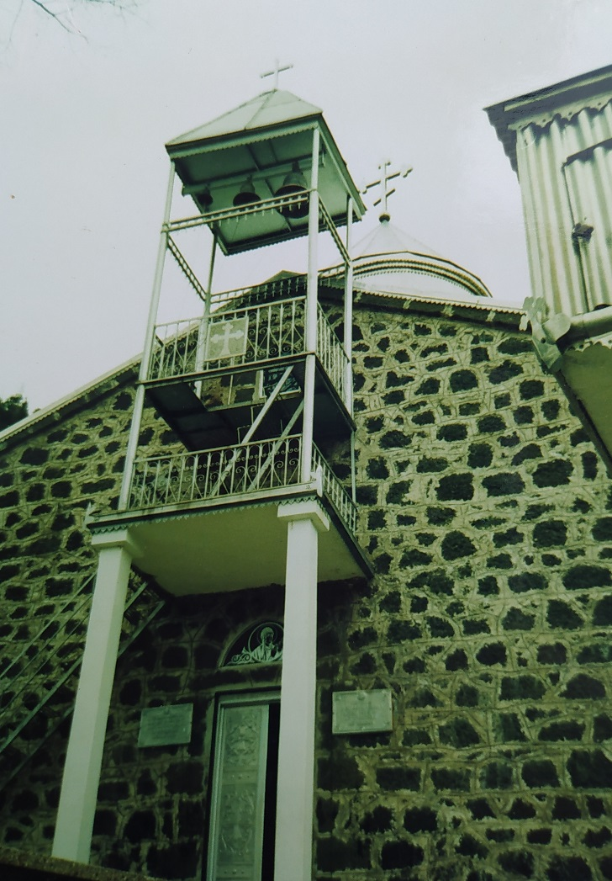
ყოვლადწმიდა ღვთისმშობლის მარიამის მიძინების სახელობის ეკლესია. დაგვა, ქობულეთი. 1903 წელს აშენდა ხის მასალისაგან, ხოლო 1908 წელს ქვისაგან. 1989 წელს დაიწყო ტაძრის აღდგენა. 1992 წელს ეკლესია გაიხსნა. ეკლესიაში არის სიძველით გამორჩეული 2 ხატი: იოანე ნათლისმცემლისა და მიქაელ მთავარანგელოზის.

Slide 14
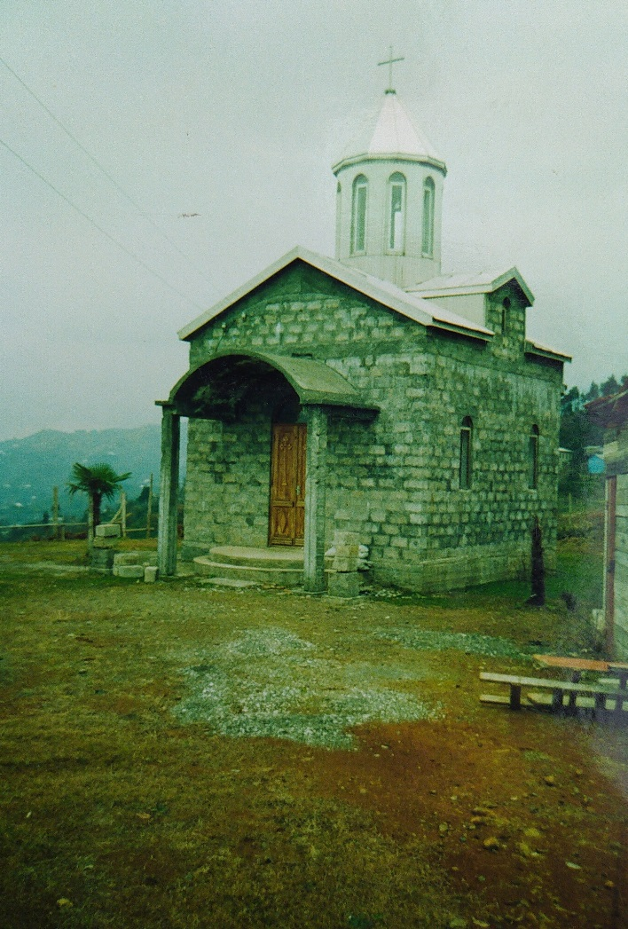
ქრისტეს აღდგომის სახელობის ეკლესია. დაგვა, ქობულეთი. მშენებლობა დაიწყო 1996 წელს. მდებარეობს ბერძენთა სასაფლაოს მახლობლად. 2001 წლის 15 აპრილს, აღდგომის დღესასწაულზე გაიხსნა. დაიწყო მღვდელმსახურება.

Slide 15
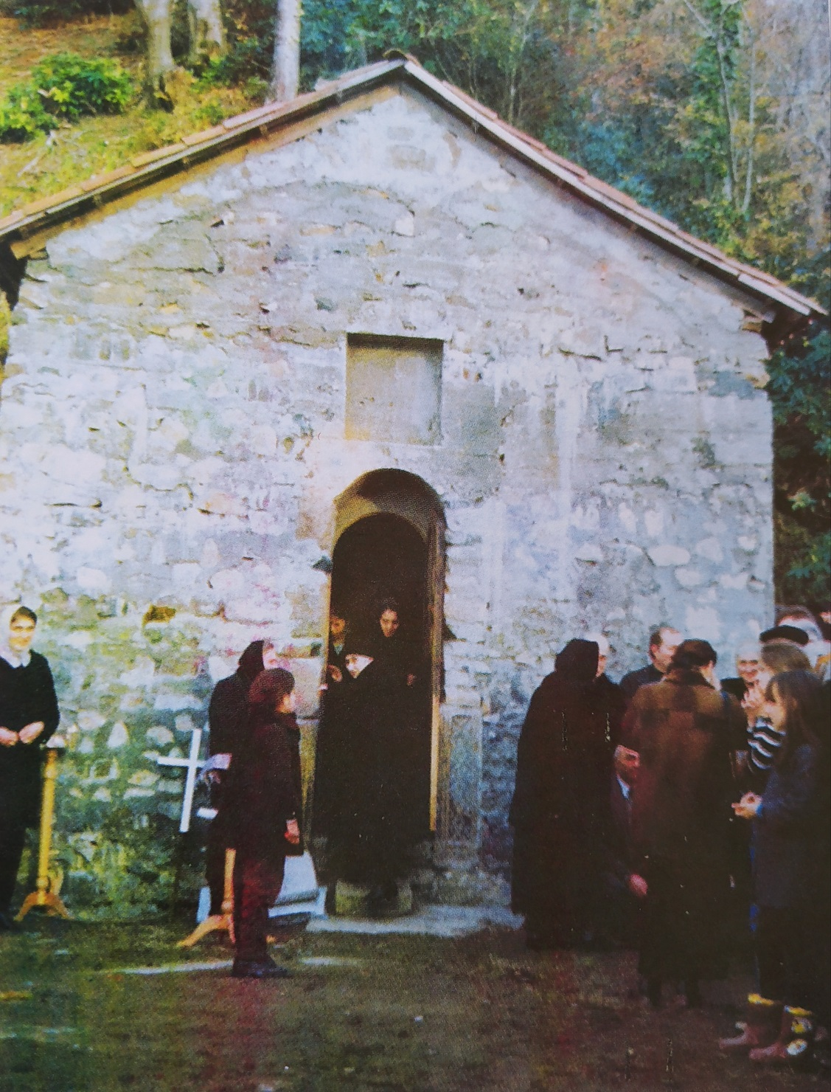
ჩეხედანას წმ. გიორგის სახელობის საყდარი. ქობულეთი. XVII ს. I ნახევარში მამია გურიელის სურვილით აუგიათ სოფელ ჩეხედანაში, მდინარე ცხრაფონას აღმოსავლეთით. ჩეხედანას საყდარი გურიის სამთავროს ერთ-ერთი შესანიშნავი კულტურული ძეგლი იყო, რომელიც თავის დროზე იერუსალიმის პატრიარქს ეკუთვნოდა. დრო-ჟამმა საყდარი გაანადგურა. 1999 წელს მეუფე დიმიტრის ლოცვა-კურთხევით საყდარი აღადგინეს და დღეს იქ წირვა-ლოცვა აღევლინება.

Slide 16
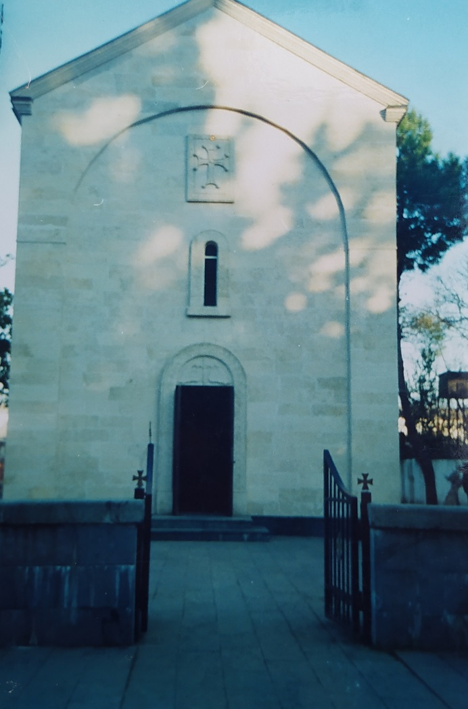
ღვთისმშობლის ტაძრად მიყვანების ეკლესია. ქობულეთი. აშენდა 1997 წელს ჯემალ ინაიშვილისა და თამაზ ნიჟარაძის ინიციატივითა და ხელმძღვანელობით. კურთხევისა და გახსნის დღეს 90 წელს მიღწეული რაიკე ხალვაში-ინაიშვილისა შვილიშვილებთან და შვილთაშვილებთან ერთად მოინათლა.

Slide 17
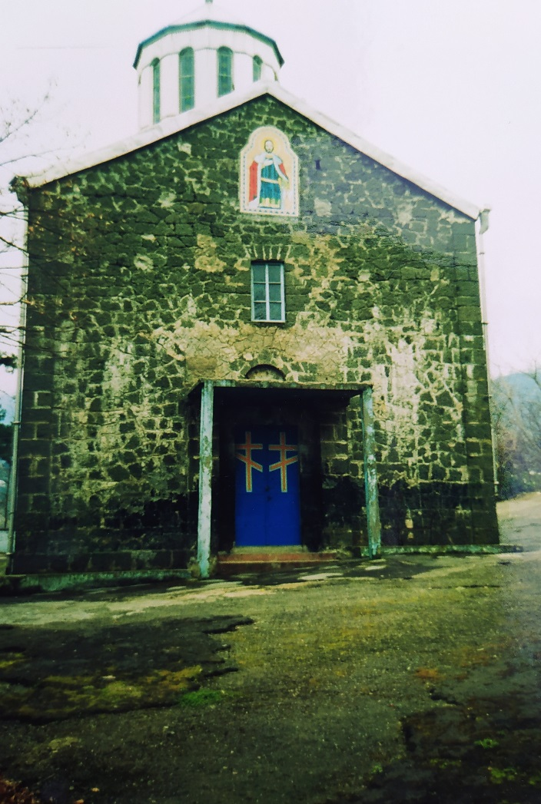
წმინდა კონსტანტინეს და ელენეს სახელობის ეკლესია. ზედა კვირიკე, ქობულეთი. აშენდა 1889 წელს ბერძნების ინიციატივით. 1970-იან წლებში ეკლესიას რესტავრაცია გაუკეთდა და ქართველ-ბერძენთა მეგობრობის მუზეუმი გაიხსნა. 1980-იან წლებში კურთხევის შემდეგ იქ ისევ ეკლესია გაიხსნა.

Slide 18
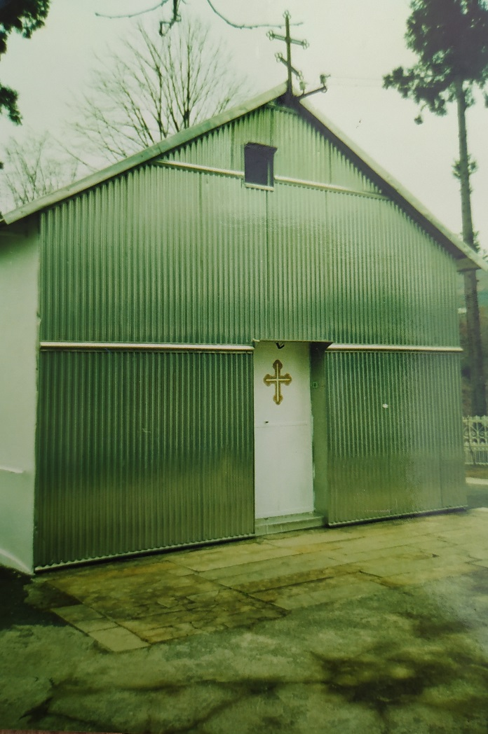
წმ. გიორგის სახელობის ეკლესია. ქვედა კვირიკე, ქობულეთი. გადმოცემით, ქვედა კვირიკეში ეს ეკლესია XII საუკუნეში აუგიათ, მაგრამ განადგურებულა. შემდეგ ხის ეკლესია აუშენებიათ, რომელიც დაიწვა. XX ს-ის 80-იან წლებში ქრისტო იოსიფიდიმ საკუთარი სახელით ააშენა ეკლესია, მაგრამ მასში ბიბლიოთეკა განათავსეს. 1990 წელს ეკლესიას გაუკეთდა რესტავრაცია და აღდგა მღვდელთმსახურება.

Slide 19
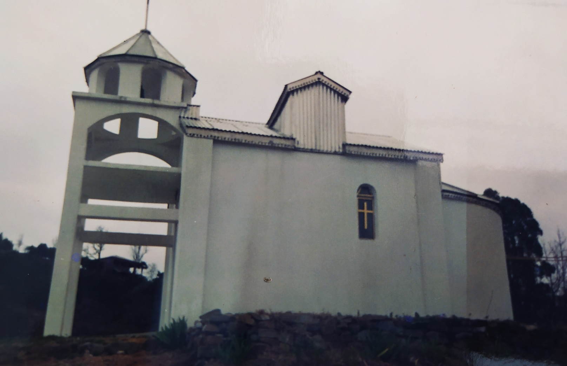
წმ. თეოდორეს სახელობის ეკლესია. ზედა აჭყვა, ქობულეთი. აშენდა XX ს-ის 90-იან წლებში ადგილობრივი მოსახლეობის შემოწირულობით. 21 ივნისს აღნიშნავენ წმ. თეოდორეს დღეს.

Slide 20
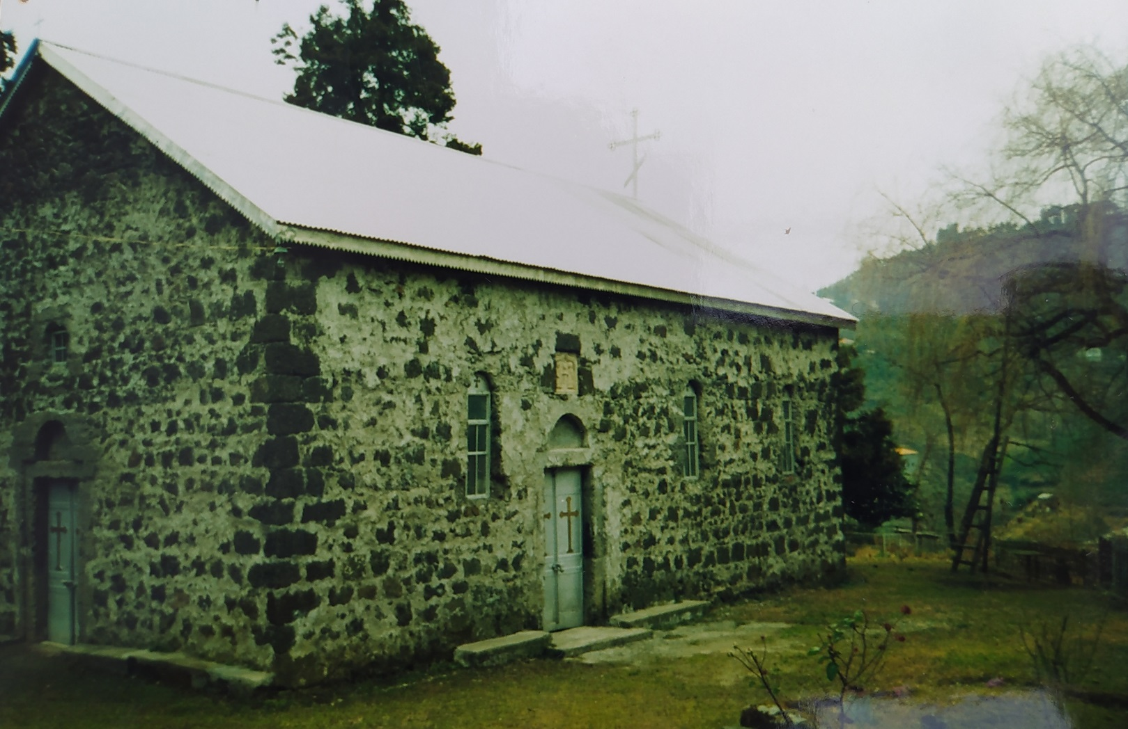
წმინდანების პეტრესა და პავლეს სახელობის ეკლესია. აჭყვა, ქობულეთი. აიგო XX ს-ის დასაწყისში. 30-იან წლებში თითქმის განადგურდა. აღდგენის დროს შესასვლელი კარის თავზე, კედელში ჩატანებული იქნა ქვაზე ამოტვიფრული წმინდანების პეტრესა და პავლეს გამოსახულება. 12 ივლისს აღინიშნება წმ. პეტრესა და პავლეს დღე.

Slide 21
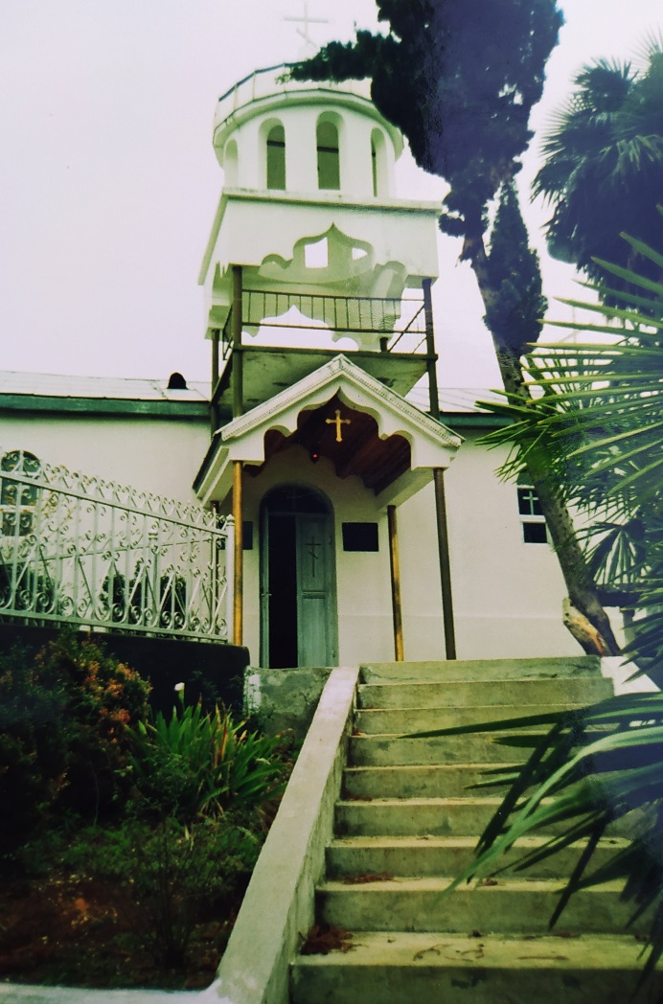
წმ. გიორგის სახელობის ეკლესია. ქვედა აჭყვა, ქობულეთი. ეკლესიას შესასვლელთან აქვს გაკეთებული წარწერა, რომ აშენდა ადგილობრივი ბერძნების მიერ 1880 წელს. XX საუკუნის 60-იან წლებში გაუკეთდა რესტავრაცია. 1996 წელს ეკლესიას მიაშენეს სამრეკლო.

Slide 22
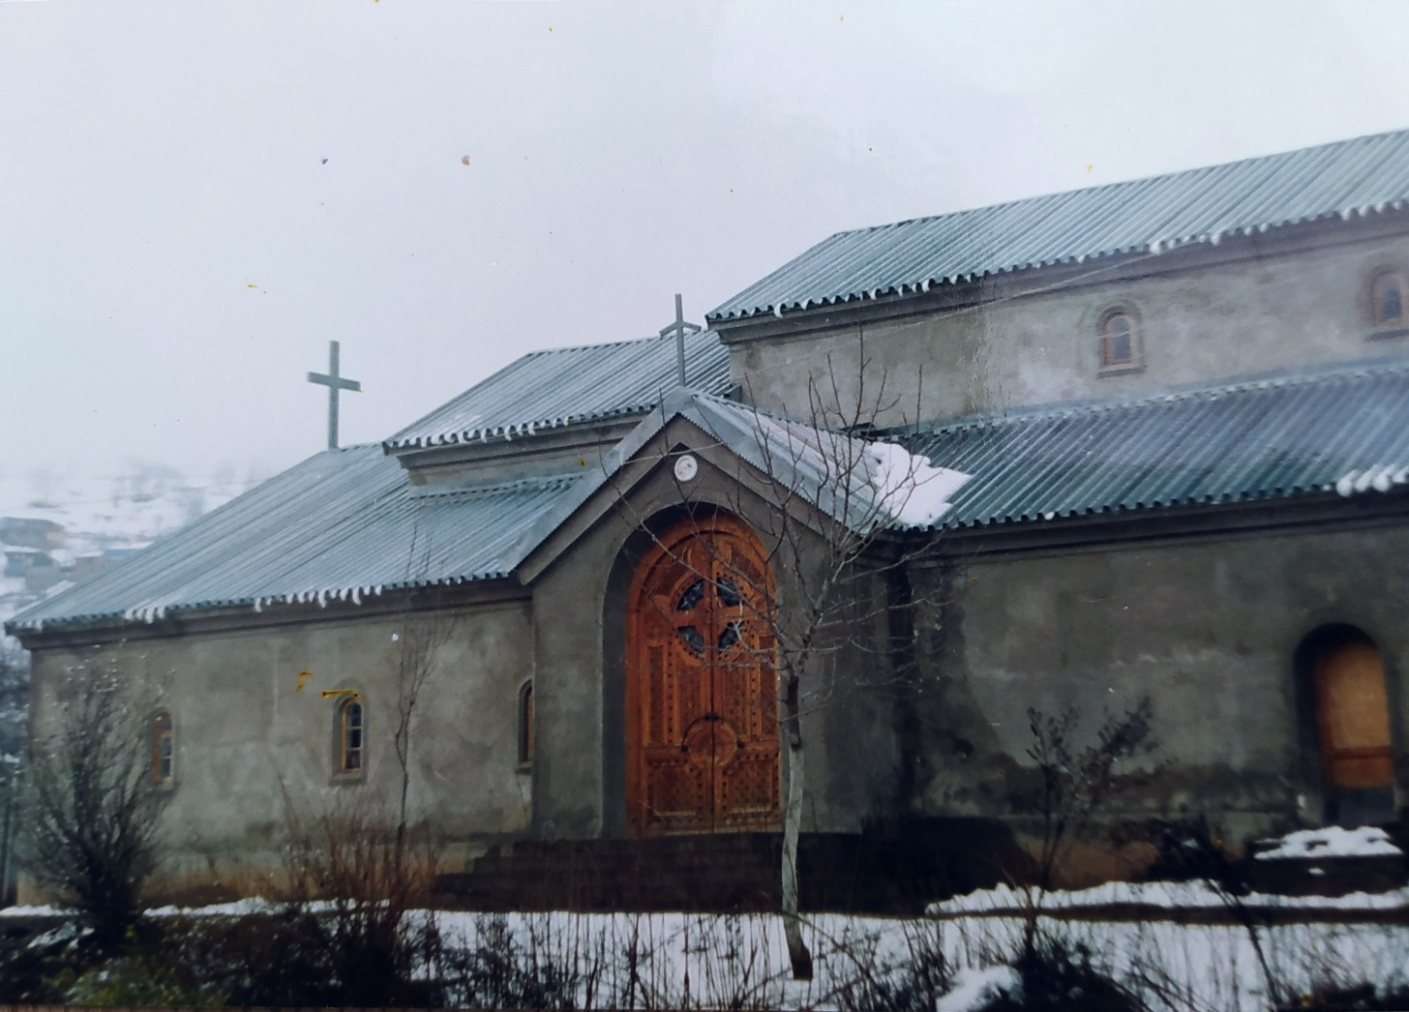
წმ. ანდრია პირველწოდებულის სახელობის ეკლესია. ხულო. XIX ს-ის დამლევსა და XX ს-ის დასაწყისში იყო მოქმედი ეკლესია. 1918 წელს აქ ღვთისმსახურებას ეწეოდა მღვდელი მიხეილი (დოლიძე), ცნობილი ქართველი რეჟისორის სიკო დოლიძის მამა. 1928 წელს ეკლესია დაანგრიეს. 1991 წელს ძველი ეკლესიის ადგილზე დაიწყო წმ. ანდრია პირველწოდებულის სახელობის ეკლესიის მშენებლობა. აშენდა შემოწირულობებით.

